Slide 1
際立つ中国の攻勢
情報パック12月号

Slide 2
始まった中国の対日・米への攻勢
11月12日 菅義偉首相、バイデン氏電話会談 15分
尖閣諸島に日米安保第5条の適用を確認
中国外務省の汪文斌報道官
「日米安保条約は冷戦時代の産物であり、第三国の利益を損なうべきではない」と述べた。（民主党政策綱領に「新冷戦」との概念にとらわれない、とある）
11月14日 東アジア首脳会議
李克強首相
日本が提唱する「自由で開かれたインド太平洋構想（FIOP）」をアジア版NATO （北大西洋条約機構）だと反発
（９月の総裁選で菅氏の「対中包囲網」に対する否定的発言があった）
RCEP（東アジア包括的経済連携）協定の署名（11月15日） 中国も

Slide 3
米民主党 政策綱領（8月党大会採択）
経済や安全保障など広範な分野で中国に付け入るスキを与えたオバマ前政権の路線に回帰する恐れ
国際規範を弱体化させる中国の動きに対しては「友好国や同盟国を結集して対抗する」と宣言
「中国からの挑戦は基本的に軍事的なものではないと信じる」
民主党は自滅的で一方的な関税戦争に訴えたり、『新冷戦』のわなに陥ったりしない」と強調
中国とは気候変動対策などの分野では協力する

Slide 4
米国大統領選後の不安定期を狙う
11月20日 習近平国家主席 TPP参加の意欲表明（APEC首脳会議）
RCEP交渉でも、産業補助金やソースコードの開示要求問題など、他国が懸念する問題で妥協することはなかった。
TPPのルールを守れるはずがない
米国を揺さぶる狙い。コロナ後の世界の主導権を握る試み
バイデン氏 19日の会見
「中国を罰するよりむしろ、ルールを守らせなければならない」と強調

Slide 5
瀕死の香港

Slide 6
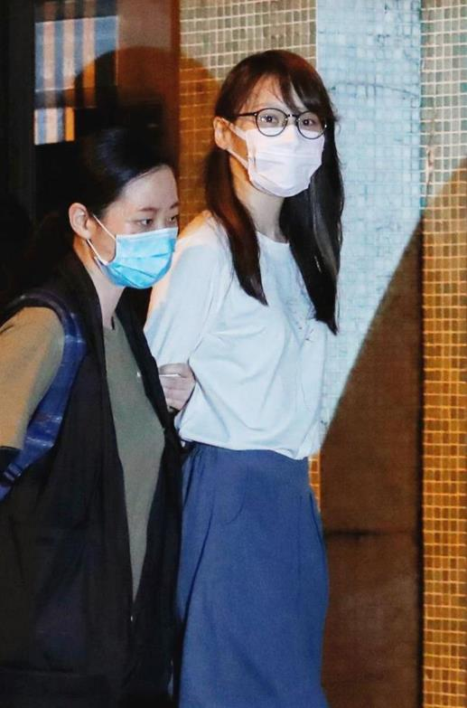
相次ぐ民主派の収監
12月2日、3日 黄之峯（２４）、周庭（２４）、黎智英（７２）氏

Slide 7
「国家安全維持法」を適用
国安法（国家安全維持法）
中国で2015年7月に制定・施行
国家主権や領土統一を守ることを義務付ける。
「国家主権と領土保全の維持は香港、マカオ、台湾住民を含む中国人民の共同義務だ」と規定
全人代6月30日、香港国安法（国家安全維持法）を可決、成立四つの罪
①「国家の分裂」②「中央政府の転覆」③「テロ活動」
④「外国勢力などと結託して国家の安全を脅かす行為」

Slide 8
劇的な打撃を中国に与える可能性を持っているのはトランプ米政権と米議会
昨秋11月27日に成立した「香港人権民主法」
共和党上院マルコ・ルビオ、クリス・スミス議員が提出
香港で人権侵害を行った個人に対する制裁や渡航制限を課すことができるばかりではなく、「メガトン級破壊兵器」の起爆装置が仕込まれているのだ。
それが、「1992年香港政策法」修正条項

Slide 9
香港の自治、人権・民主主義の状況によっては「通貨交換を含む米国と香港間の公的取り決め」も見直し対象にできる
香港ドルと米ドルの交換が止められると、中国は香港市場に依存してきた米ドルの入手に支障をきたすようになる。その結果、外貨準備に応じて人民元を発行する中国特有の通貨・金融制度は崩壊の危機を迎える

Slide 10
米国 「香港自治法」 2020年7月14日
香港の自治の維持に対する中華人民共和国による侵害に関与する外国の個人および団体と、それらと著しい取引のある外国の金融機関に対し制裁を科すことを可能とする法律
特定された個人および団体に対し米国管轄権の及ぶ資産の凍結を行う
特定された個人に対し米国へのビザ発給拒否、国外退去の対象とする
上記の制裁について大統領は国務長官の報告書の提出後遅くとも1年以内に科すものとする
特定された金融機関に対し８項目のうち少なくとも5つの項目の制裁を財務長官の報告書の提出後遅くとも1年以内に、残りの項目も報告書の提出後遅くとも2年以内に科すものとする

Slide 11
「共産主義者は、これまでのいっさいの社会秩序を暴力的に転覆することによってのみ自己の目的を達成することを公然と宣言する。
支配階級よ、共産主義革命のまえにおののくがよい」
（「共産党宣言」１８４８年）
「強力的に転覆」へ

Slide 12
残された道
習氏に、「一国二制度」にかわるカードはない
習氏が中台統一の夢をあきらめることはない
「我々は武力行使を放棄しない」
２００５年３月１４日 反分裂国会法 採択 直ちに施行
２０１０年７月１日施行 国防動員法
２０１５年７月１日施行 国家安全法（国家安全維持法）
「国家主権と領土保全の維持は香港、マカオ、台湾住民を含む中国人民の共同義務だ」と規定

Slide 13
米国とともに国際社会が連携して「力」を示さなければならない。 それが共産主義との闘いの鉄則であり、日米の連携が試されている。

